Slide 1
Växthuseffekten och koldioxid i världshaven
Länk till labbeskrivning

Slide 2
Hur påverkas världshavens upptag av koldioxid av uppvärmning?
Ett varmare hav absorberar mer CO₂.
X. Ett varmare hav absorberar mindre
CO₂.
2. Mängden CO₂ som absorberas av
haven påverkas inte av temperaturen.

Slide 3
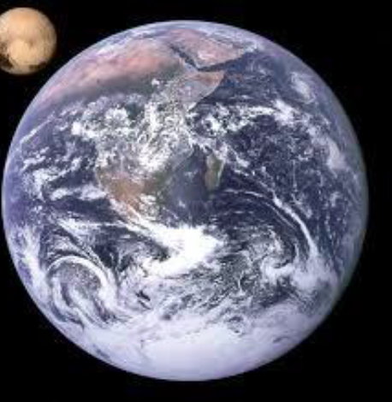
Koldioxid i världshaven
Enligt IPCC:s* rapport (2013) har världshaven absorberat en del av den CO₂ vi människor har släppt ut i atmosfären. Den CO₂ som är kvar i atmosfären bidrar till växthuseffekten och gör att den globala temperaturen stiger.
* IPCC = Intergovernmental Panel on Climate Change
Källa: www.nasa.gov

Slide 4
Koldioxid blir kolsyra i vatten
CO₂ (gas) + H₂0 ⇄ H₂CO₃ (löst i vatten)
Koldioxid = CO₂
Kolsyra = H₂CO₃
Källla: www.piqsels.com

Slide 5
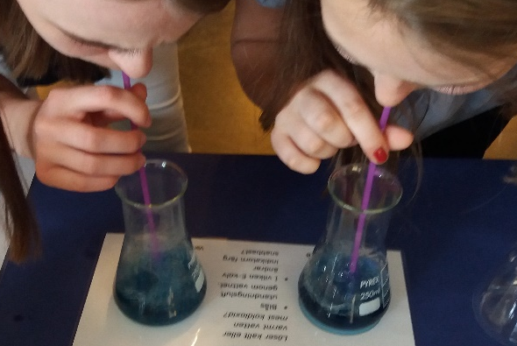
Surt eller basiskt med BTB
Surt - gult
Neutralt - grönt
Basiskt - blått
Kranvatten är oftast svagt basiskt
Foto: KRC

Slide 6

Hur påverkas världshavens upptag av koldioxid av uppvärmning?
LÄNK till film

Slide 7
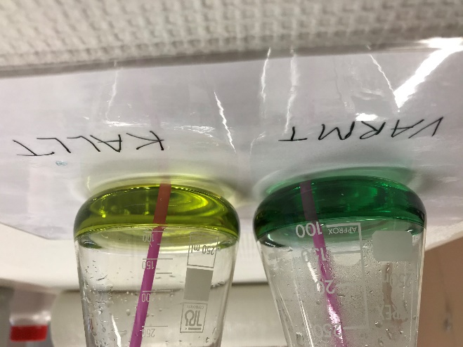
Hur påverkas världshavens upptag av koldioxid av uppvärmning?
Ett varmare hav absorberar mer CO₂.
X. Ett varmare hav absorberar mindre
CO₂.
2. Mängden CO₂ som absorberas av
haven påverkas inte av temperaturen.
Foto:KRC

Slide 8
Växthuseffekten
förstärks
Jordens och havens temperatur
ökar
Mindre mängd CO₂ tas upp av haven
Mängden CO₂ i
atmofären ökar
Växthuseffekten och mängden CO₂ i haven
Mängden CO₂ i atmosfären ökar
CO₂ = koldioxid
Mindre CO₂ tas upp av haven
Jordens och havens temperatur ökar
Växthuseffekten blir starkare

